Slide 1
Die Jugendverkehrsschulen Bernkastel-Kues, Wittlich, Morbach
Polizei und Verkehrserziehung
Notes:
Verkehrsunfälle 2013
Im Bereich der Polizeiinspektionen Bernkastel-Kues, Wittlich und Morbach

Slide 2
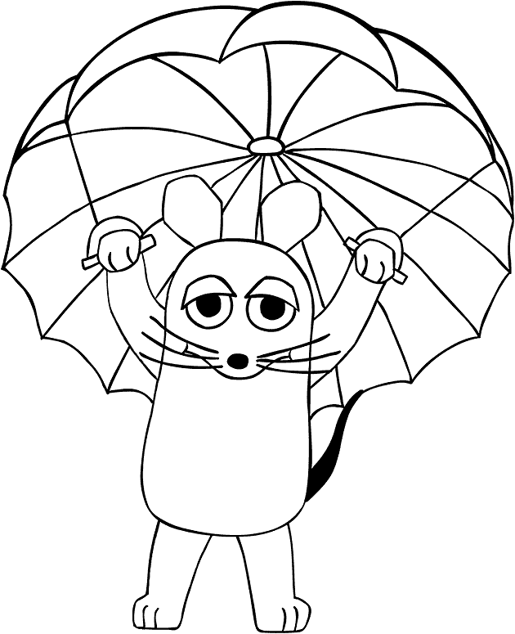
Polizei und Verkehrserziehung
Fallschirmspringen
Bungee Jumping
Free Climbing
Tauchen
usw.

Slide 3
Polizei und Verkehrserziehung
Verkehrsunfälle 2013 im Bereich der Polizeiinspektionen
Bernkastel-Kues, Wittlich und Morbach
Gesamtzahl der Verkehrsunfälle:
3218
Personenschäden: | Anzahl Getötete | Anzahl Schwerverletzte | Anzahl Leichtverletzte
402 | 4 | 77 | 321

Slide 4
Polizei und Verkehrserziehung
Verkehrsunfälle mit Kinderbeteiligung 2013 im Bereich der Polizeiinspektionen
Bernkastel-Kues, Wittlich und Morbach
Gesamtzahl: 27
Gesamtzahl Personenschäden: 27
 | Anzahl Getötete | Anzahl Schwerverletzte | Anzahl Leichtverletzte
als Fußgänger | 0 | 1 | 6
als Radfahrer | 0 | 1 | 3
als Mitfahrer | 0 | 2 | 11
Schulweg - Unfälle | 0 | 1 | 2

Slide 5
Kinder - Personenschäden
Folie des PP Trier

Slide 6
Hauptunfallverursacher
Folie des PP Trier

Slide 7
Polizei und Verkehrserziehung
Verkehrserziehung fängt zuhause an!
Kinder lernen im starken Maße durch Nachahmung, besonders der eigenen Eltern.
Eltern sind die besten Verkehrserzieher!
Die Beziehung zwischen dem Kind und seinen Eltern ist von größerer Bedeutung für die Entwicklung der Lernbereitschaft als jeder andere Erziehungseinfluss außerhalb der Familie. Deshalb gehört die Verkehrserziehung in die Familie und ist untrennbar mit dem alltätlichen Zusammenleben zwischen Eltern und Kindern verbunden.

Slide 8
Polizei und Verkehrserziehung
Verkehrserziehung in der Kindertagesstätte:
Polizei keine Angst
Fußgängertraining
Busschule
- Kinderansprecher (Geh` nicht mit Fremden)
- Besuch der Dienststelle

Slide 9
Polizei und Verkehrserziehung
Verkehrserziehung in der Schule:
- Radfahrausbildung
- Fußgängertraining/Schulwegbegehung
- Busschule
- Schülerlotsen
- Kinderansprecher (Geh` nicht mit Fremden)

Slide 10
Polizei und Verkehrserziehung
Geleistete Stunden:
Kindertagesstätten:
120 h
Grundschulen:
129 h
Radfahrausbildung:
989 Kinder:
1903 h

Slide 11
Verkehrssicherheitsberater/innen:
PI Bernkastel-Kues: Tel: 06531/9527-32
Michaela Geisen pibernkastel-kues@polizei.rlp.de
Nicole Klein
PI Wittlich: Tel:06571/926-129
Manfred Burbach piwittlich@polizei.rlp.de
Brigitte Wagner
PI Morbach: Tel:06533/974-19
Peter Petry pimorbach@polizei.rpl.de
Carla Weber
Zentrum Polizeiliche Präventionen in Trier:
Tel: 0651-9779 1256
Beratungszentrum.Trier@polizei.rpl.de
Notes:
kgäadlfgädfgäaöldfkäaödlägföjaäg

Slide 12
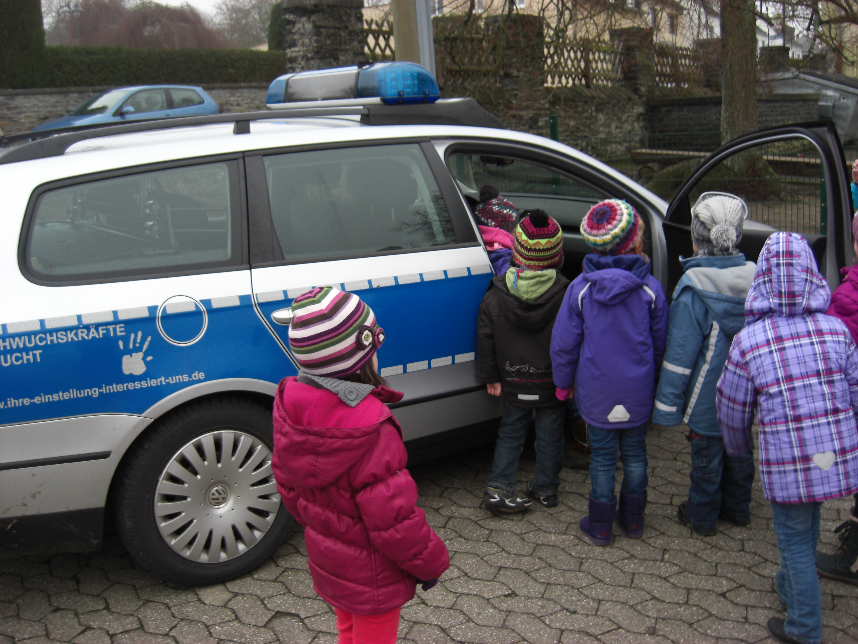
Polizei und Verkehrserziehung

Slide 13
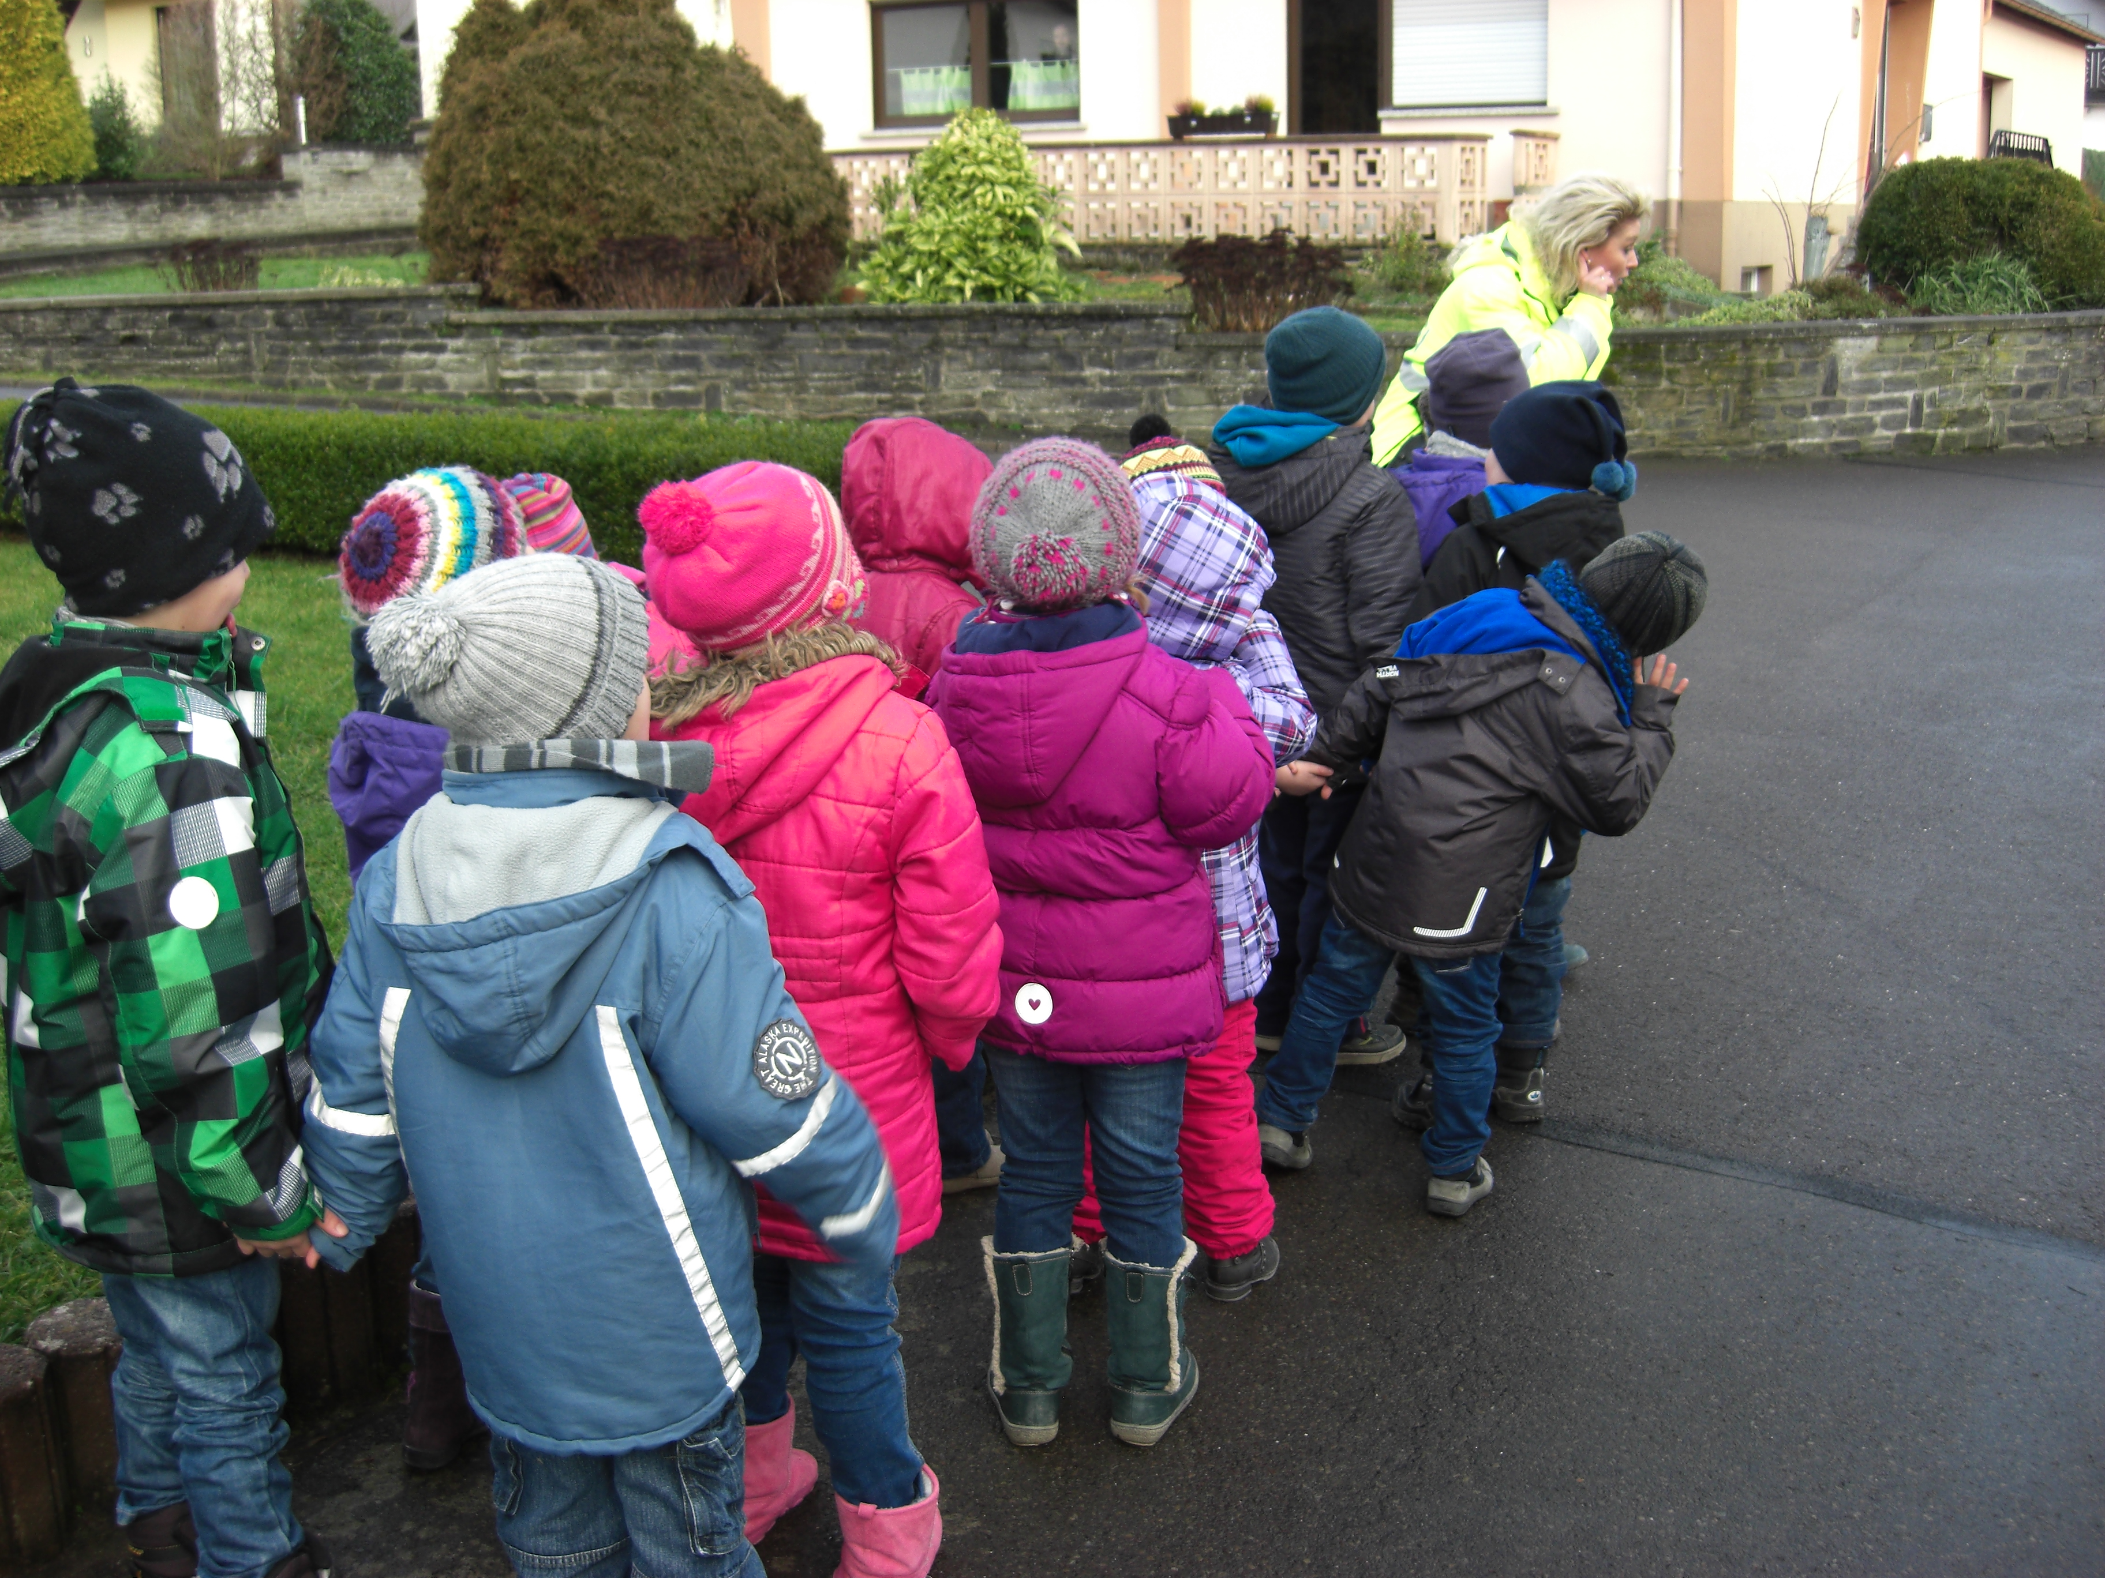
Polizei und Verkehrserziehung

Slide 14
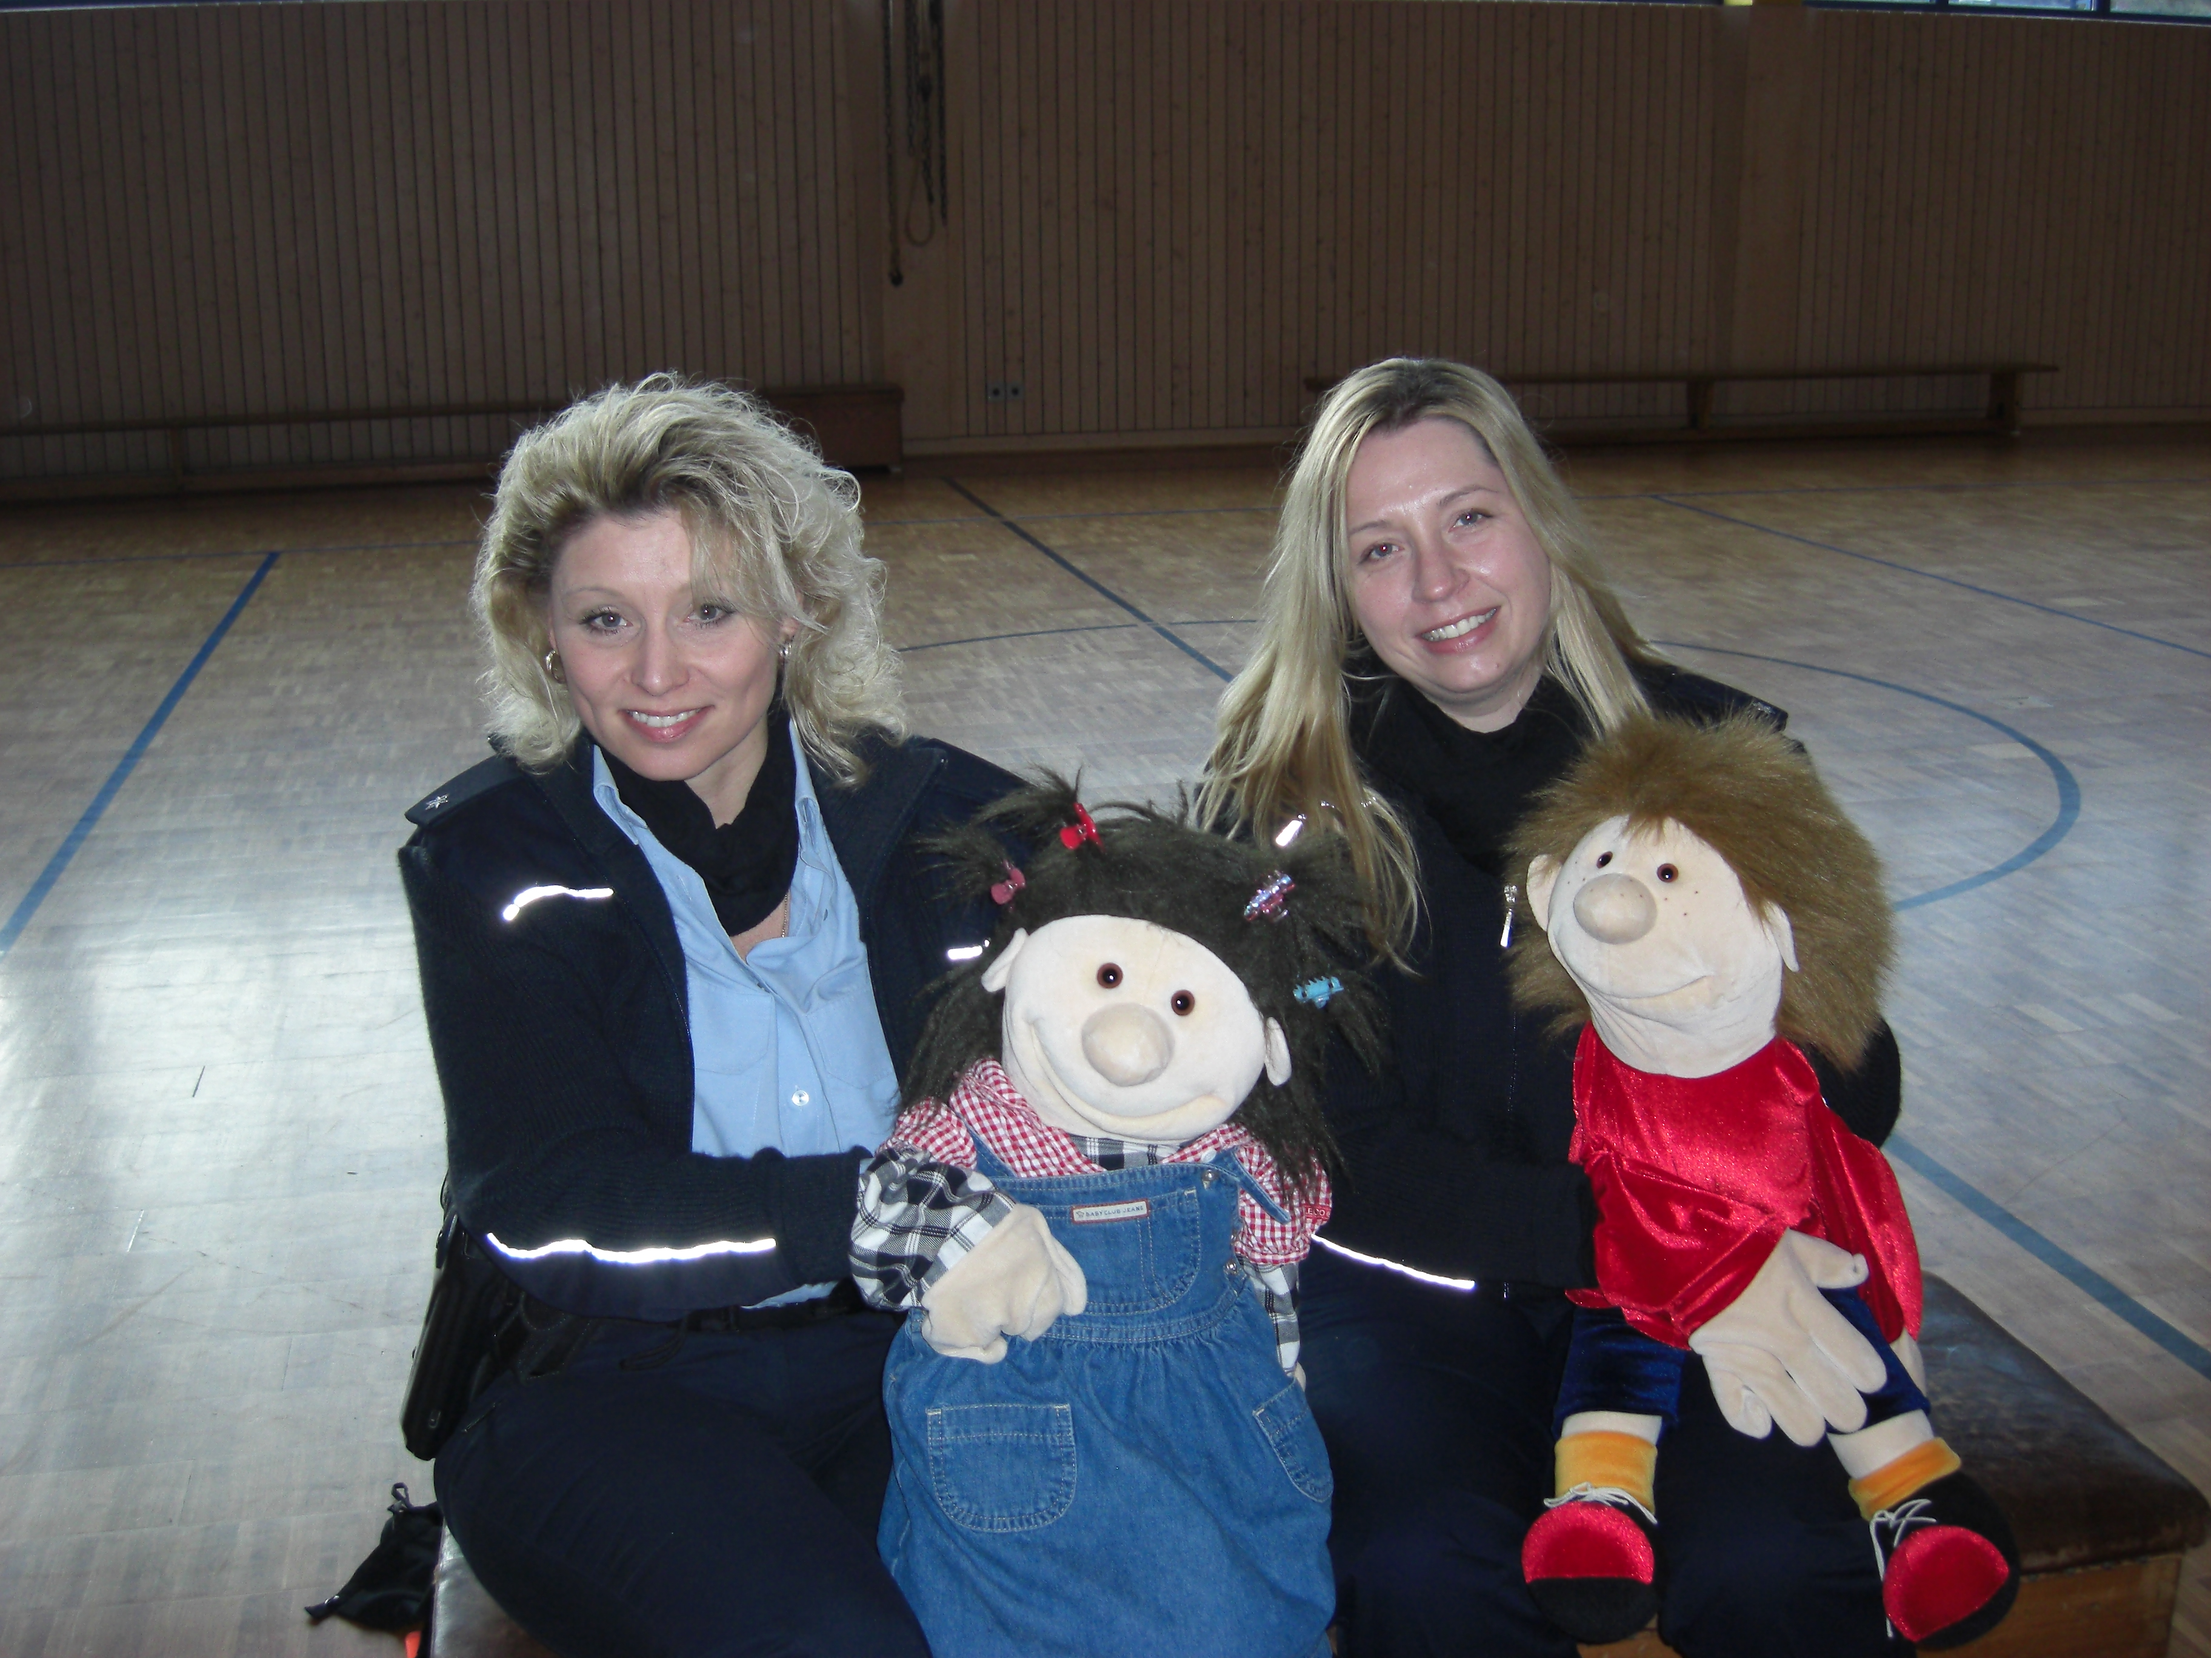
Polizei und Verkehrserziehung

Slide 15
VIELEN DANK FÜR IHRE AUFMERKSAMKEIT
Michaela Geisen
Verkehrssicherheitsberaterin
PI Bernkastel-Kues

